Slide 1

Le codéveloppement
Nathalie Prévost Conseil
« De vrais gens qui se parlent de vraies choses »
La force du collectif pour améliorer les pratiques professionnelles
https://nathalieprevostconseil.com/ 06 74 42 10 79

Slide 2
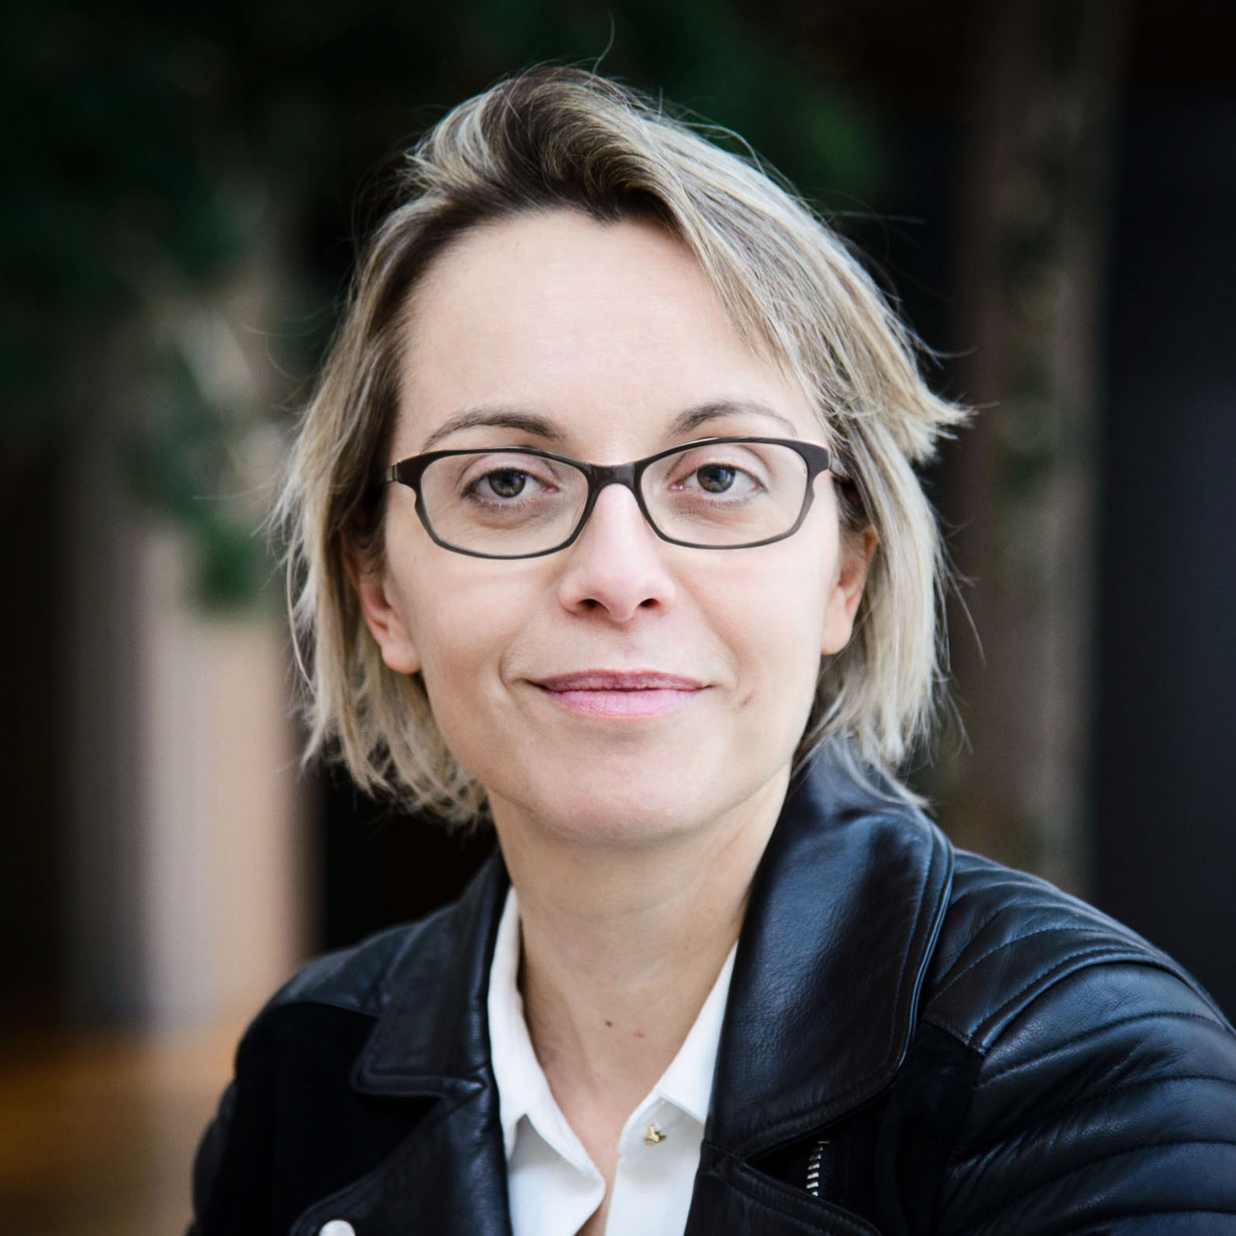
Présentation
Le codéveloppement, c’est une approche de formation – action qui mise sur le collectif et sur les interactions entre les participants d’un groupe pour favoriser l’atteinte de l’objectif fondamental : améliorer sa pratique professionnelle.
Elle part de l’action, du terrain, de situations réelles, de l’expérience de pairs qui acceptent de s’entraider, de se réunir pour apprendre à progresser ensemble, y compris en apprenant de leurs erreurs.
Un client présente au groupe un problème, une préoccupation ou un projet (les 3 P) sur un sujet sur lequel il veut voir plus clair, et / ou mieux agir.
Les autres participants sont consultants, leur rôle est d’apporter une aide utile au client dans la situation qu’il a apportée. Le but de la consultation ne consiste pas à résoudre le problème du client, mais à l’aider à mieux comprendre et à mieux agir, à l’aider à apprendre à partir de ce qu’il vit.
Les situations amenées sont de l’ordre de l’organisation, du fonctionnement, des relations interpersonnelles.
  17 ans d’expérience du conseil en communication.
  13 ans dans un grand groupe en communication éditoriale et digitale.
  Depuis 2013, coach certifiée.
  Formée au codéveloppement
  chez Cecodev. Participation à la création d’un programme de mentoring, mentor et vice-présidente d’un réseau de femmes en entreprise.
  Accompagnement individuel et collectif de salariés, d’indépendants, de créateurs d’entreprises, de personnes en recherche d’emploi, d’étudiants.
Objectif pour les entreprises
Développer un professionnalisme, une maturité, une identité métier
Favoriser un management responsabilisant
Développer la coopération
Retrouver un climat porteur
Créer une dynamique de changement
Prévenir les risques psychosociaux
Objectif pour les participants
Se mettre en mouvement
Changer de regard sur sa situation
Débloquer des situations qui semblaient verrouillées
Susciter des plans d’actions
Oser et savoir se faire aider
Faire avancer un projet
Faire évoluer sa posture de manager
Sortir de l’isolement
Cibles
Salariés, managers, dirigeants, indépendants, entrepreneurs, intrapreneurs, experts dans tout secteur d’activité
Format
Une demi-journée par session
4 à 8 participants / session
Rencontres toutes les 4 à 6 semaines
Possibilité d’enchaîner 2 sessions sur une journée
Assiduité essentielle pour la réussite collective
  Tel : 06 74 42 10 79 - Mail : contact@nathalieprevostconseil.com
  https://nathalieprevostconseil.com

